Slide 1




PROJECT REPORT
LEARNING MANAGEMENT SYSTEM
AT SD NEGERI 2 SARANJANA
Satria Yudha Purnomo | XII TJKT 3 | 28

Slide 2


OUTLINE
Chapter 1
Chapter 2
Chapter 3
      Background
      Purpose
      Tools and Materials
      Working Process
      Work Result
      Production Cost & Price
      Marketing Strategy
      Conclusion
      Suggestions

Slide 3




Page 3
Purpose
Background
Learning Management System is one of the features on the independent teaching platform which is used for learning programs. According to experts :
      LMS is software that is useful for online activities (Ellis, 2009).
      LMS is software for creating web-based online lecture materials (Riyadi, 2010).
      it can be concluded that LMS is a digital program for managing learning to make it more effective and efficient. LMS generally used for preparing material, managing the learning process, and assessing work results.
      Realizing that technology is developing rapidly, SD Negeri 2 Saranjana is taking part in this development so as not to be left behind in the use of technology for learning.
  Increasing access and quality of students’ opportunities and flexibility in learning.
2. Making it easier for teachers to deliver learning material, give assignments, and assess.
3. Providing and simplifying learning systems in formal education institutions.
4. Facilitating self-paced learning by allowing students to access materials anytime and anywhere
Satria Yudha Purnomo | XII TJKT 3 | 28

Slide 4




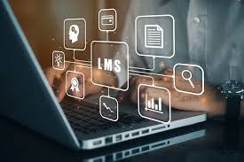

Halaman 5
CHAPTER 2
Alat
Langkah Kerja
      Komputer/Laptop
Bahan
      Tempat Hosting dan Domain
      Cloudflare Security
      Internet dan Listrik

Slide 5

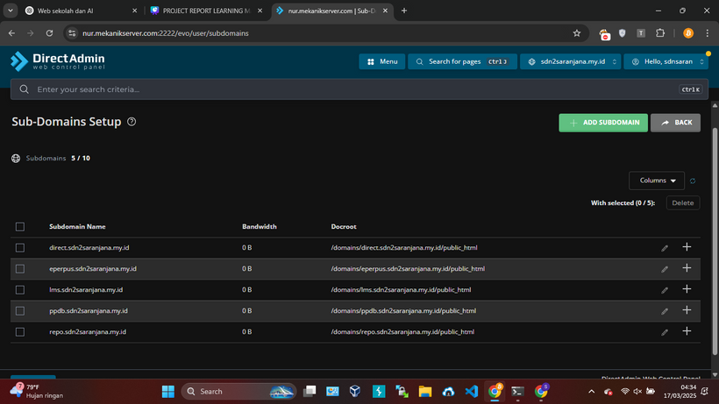
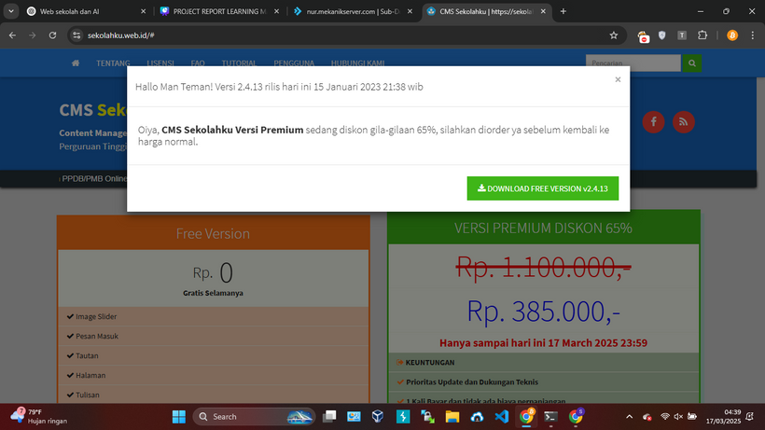
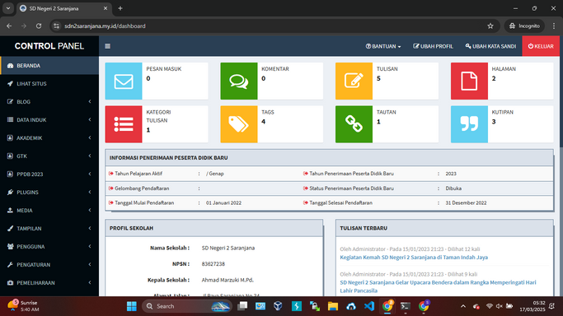
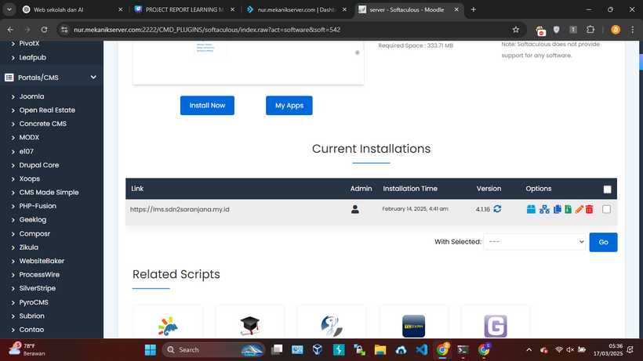
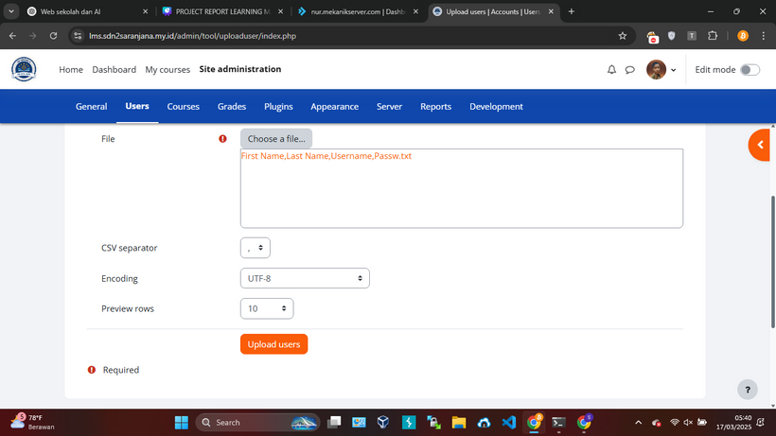
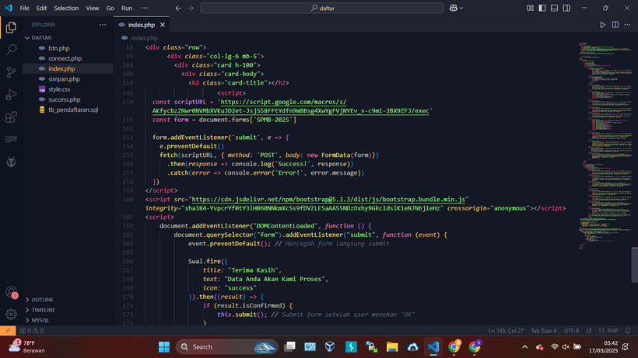

Halaman 6
Langkah Kerja
Membuat Sub-Domain yang diperlukan
Downlaod CMS Sekolahku dan di
upload ke tempat hosting
Login sebagai Admin dan edit hal
yang menyangkut sekolah
Memasang Moodle via Softaculous
Upload file .csv yang berisi data siswa
dan guru
Membuat laman ppdb dengan php
dan javascript
selengkapnya:
https://bit.ly/4iVB48z

Slide 6
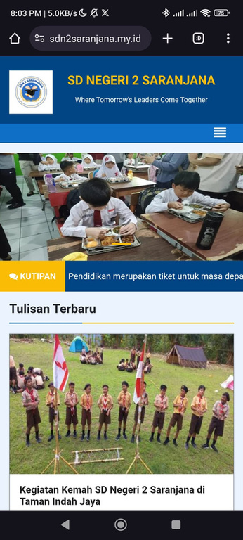
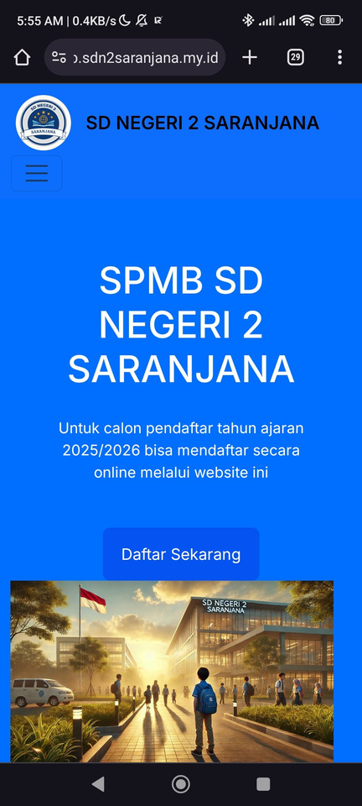
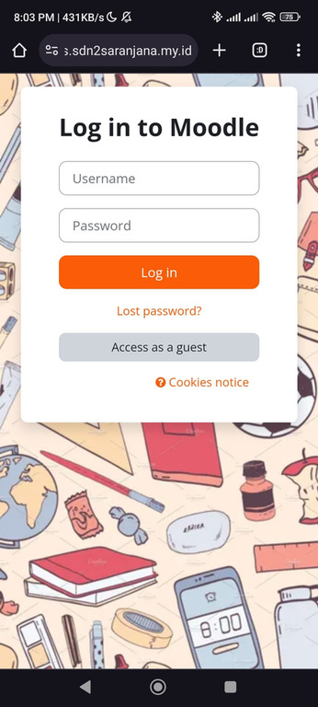


Hasil Kerja
Halaman 10
Website
PPDB
LMS
https://www.sdn2saranjana.my.id
https://ppdb.sdn2saranjana.my.id
https://lms.sdn2saranjana.my.id

Slide 7



Halaman 9
Harga Produksi
      Biaya Bahan Baku (BBB)
      Hosting + Domain = Rp25.000,00
      Cloudflare Security
      Biaya Tenaga Kerja Langsung (BTKL) = Rp300.000,00
      Biaya Overhead Pabrik (BOP)
      Listrik = Rp7.000,00
      Internet = Rp10.000,00
      Biaya Penyusutan Alat = Rp6.000,00 +
      Total BOP = Rp23.000,00 +
      Total Biaya Produksi (HPP) = Rp463.000,00
= Rp55.000,00
Harga
      Harga Pokok+ Laba 25%
      Rp403.000,00 + (25% x Rp403.000,00)
      Rp463.000,00 + Rp100.750,00
      > Rp503.750,00

Slide 8

Halaman 10
Marketing
Target Pemasaran
Target klien kami adalah sekolah dasar (SD/MI atau yang setara), sekolah menengah pertama (SMP/MTs atau yang setara), dan sekolah menengah atas (SMA/SMK/MA atau yang setara). Salah satu klien kami saat ini adalah SD N 2 Saranjana, dan kami menargetkan untuk mendapatkan lima klien sekolah lagi dalam tahun ini.
Strategi Pemasaran
      Product: Kami menyediakan LMS dengan fitur-fitur menarik, salah satunya memungkinkan klien untuk membuka PPDB (Penerimaan Peserta Didik Baru). Saat calon peserta didik mengisi formulir pendaftaran, bukti pendaftaran akan otomatis dikirim ke Gmail mereka
      Price: kami memberikan bounus aplikasi lms untuk pihak sekolah yang ingin berlangganan langsung 3 tahun
      Place: Klien yang ingin berlangganan dapat menghubungi kami melalui WhatsApp di 081350196185 atau mengunjungi kantor kami di Jl. Pasuruhan Kidul No. 340, Pasuruhan Kidul, Kec. Jati, Kabupaten Kudus, Jawa Tengah 59349.
      Promotion: Kami mempromosikan Sistem Manajemen Pembelajaran ini melalui kunjungan ke sekolah untuk sosialisasi langsung, membuat iklan di media sosial, dan mendistribusikan pamflet.

Slide 9

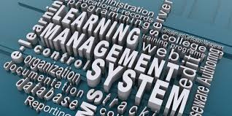


Halaman 11
Chapter 3
Simpulan
Sistem Manajemen Pembelajaran (LMS) memiliki peran penting bagi pendidik, memungkinkan mereka menyediakan materi pembelajaran dan tugas yang dapat diakses kapan saja dan di mana saja.
Penutup
Saran
      Partisipasi aktif pendidik dan siswa sangat penting untuk memperbarui informasi, materi, dan tugas.
      Jika terjadi masalah dengan sistem, disarankan untuk segera menghubungi pengembang sistem.
      Kami berharap para pendidik dapat membantu mensosialisasikan penggunaan LMS ini kepada siswa untuk mempermudah pengoperasiannya selama proses pembelajaran.

Slide 10

Terima Kasih
Satria Yudha Purnomo | XII TJKT 3 | 28

